Slide 1



2018.10.20
姓名：吴双慧
学院：生工学院
专业班级：质量2016级3班
QQ：595379141

Slide 2
评阅论文，总的标准：
假设的合理性，建模的创造性，
结果的正确性，表达的清晰性。
合理性：关键假设：要对假设的合理性进行解释，正文中引用
创造性：论文中建立的模型独树一帜、标新立异，但要合理
正确性：不强调与“参考答案”的一致性和结果的精度；好方法的结果一般比较好；但不一定是最好的。
清晰性：摘要应理解为详细摘要，提纲挈领表达严谨、简捷，思路清新。

Slide 3
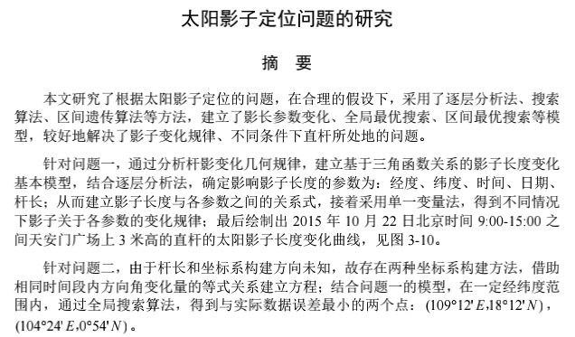
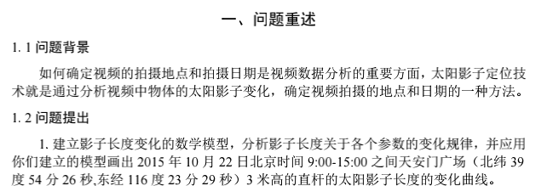
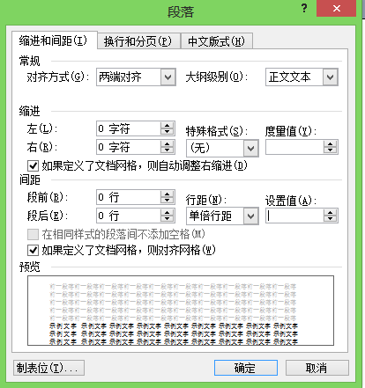
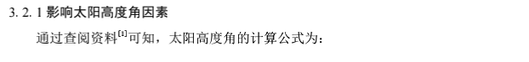
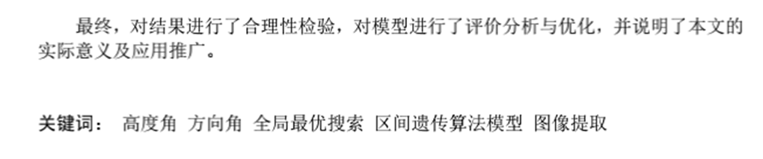
论文的基本格式
标题：黑体三号，居中（特殊格式为“无”）
“摘要”：黑体四号，两字中间空1-2格；居中
“关键词”：黑体小四，顶格
一级标题：黑体四号，居中
二、三级标题：黑体小四，顶格
正文：宋体小四（注意去掉网格线）

Slide 4
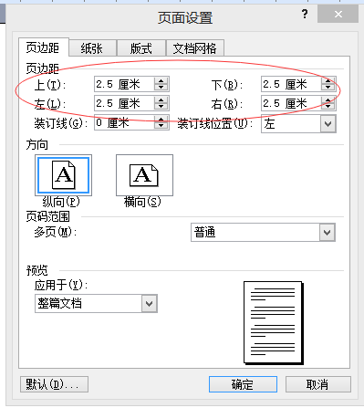
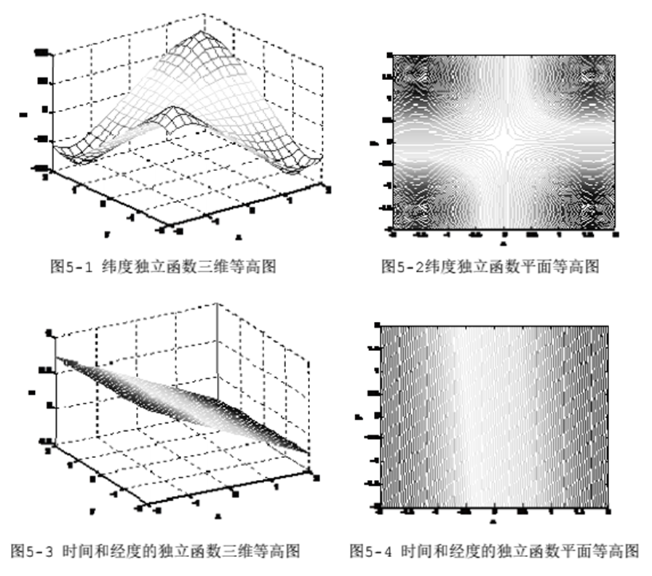
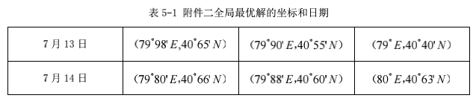
基本格式
图：1、大小：以图中内容清晰为前提,位置居中
2、标题：宋体五号，居中，位于图片正下方
3、灰度处理（特殊情况）
表：1、类型：最好为全表格或三线表格（同一篇文章建议只选择其中一种）；
2、标题：宋体五号，居中，位于表格正上方
3、表中文字：宋体五号；
页边距：上下、左右2.5cm

Slide 5
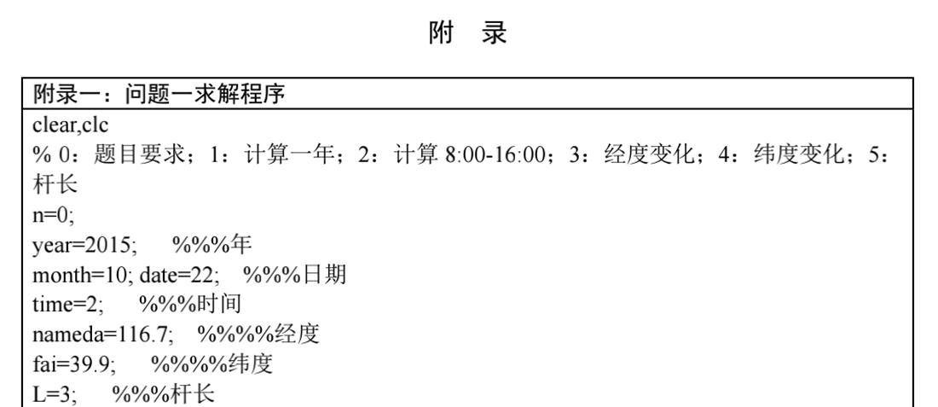
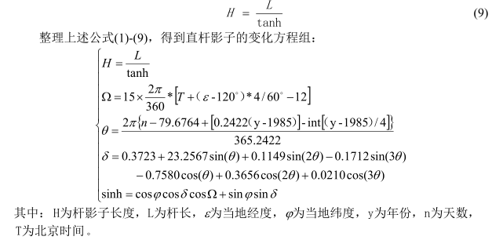
基本格式
字母公式：用公式编辑器，默认字号（建议数字与字母，公式均为字体为Times New Roman）；公式编号，居中
编号：取消自动编号，手动输入
行间距：标题与正文之间，正文之间，标题之间（正常情况下为单倍行距）
附录：未作特别要求，美观即可，可用表格

Slide 6

摘要
问题重述
基本假设
模型的建立
问题分析
模型的求解
结果的分析与检验
参考文献、附录
模型的评价与推广

Slide 7

评阅时将首先根据摘要和论文整体结构及概貌对论文优劣进行初步筛选。包括研究的意义、模型的主要思想、特点、建模方法和主要结果等。
大致原则：本文讨论了/研究了……问题，运用了……方法，建立了……模型，得到了……结果。
简要评价（特色、长处）。

Slide 8

a.模型的数学归类（在数学上属于什么类型）；
b.建模的思想（思路）；
    c.算法思想（求解思路）；
d.建模特点（模型优点，建模思想或方法，算法特点，结果检验，灵敏度分析，模型检验）；
e.主要结果（数值结果，结论；回答题目所问的全部问题。

Slide 9
注意表述：准确、简明、条理清晰、内容精彩。
关键词：求解问题、使用的方法中的重要术语3—5个。

Slide 10
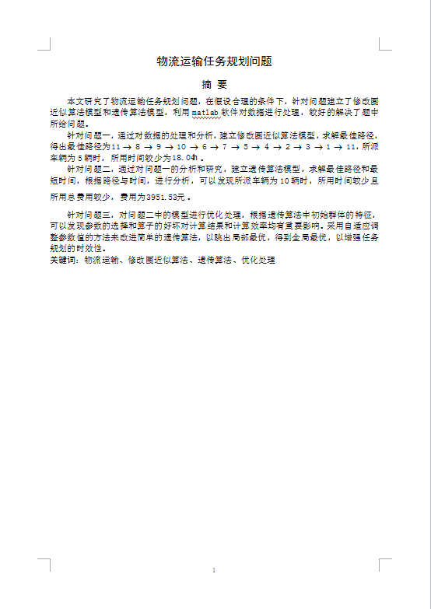
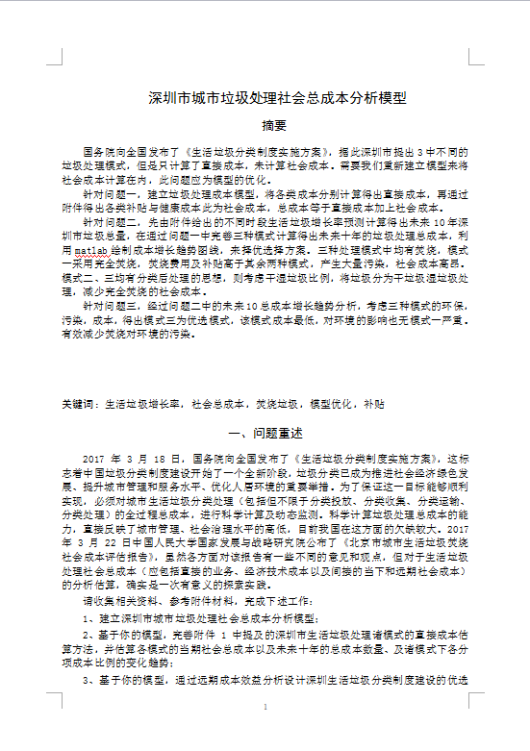
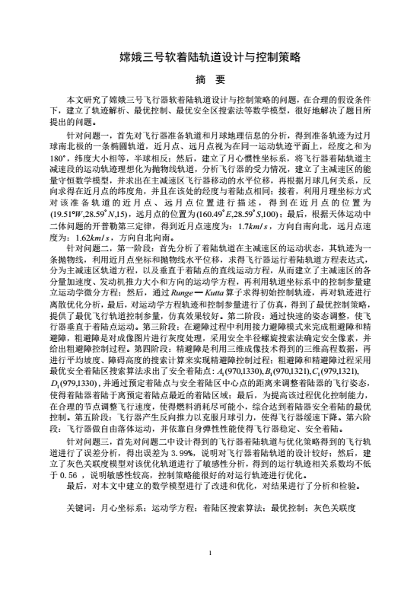

Slide 11

首先注意文字表达的清晰性：
1、论文各部分内容要完整，先后次序要恰当，尤其是要写好摘要。
2、文字叙述简明易懂，篇幅不宜过长或过短。
3、论文中图、表均应统一编号、表格工整、图形清晰、且有必要的文字说明。
4、各种数学符号、字母一定要准确，公式要完整。
5、注意文中文笔流畅，通篇具有可读性。

Slide 12
其次是集众人之所长：
1、摘要是论文的眼睛，改论文，主要改的是摘要；
2、集三人之所长，得万人之荣耀：三个人一起改论文，各自提出意见，写出一份满意的论文，是你们修改论文的成功之处；
3、斟酌语句，细看格式，阅读要求；

Slide 13
语言是构成论文的基本元素，数学模型论文的语言与其他科学论文的语言一样，要求达意、精炼，不要把一个句子写得太长，使人不甚辛读。语言中应多用客观陈述句，例如：本文，切忌使用你、我、他等代名词和带主观意向的语句。

Slide 14
论文应注意的问题
语言要简炼清晰，不要用含糊不清、模棱两可的语言。
不要随意造句。
不要用倒装句。
要通俗易懂。

Slide 15



勿忘初心
2018.10.20

